Slide 1






UBND PHƯỜNG HƯNG ĐẠO TRƯỜNG TIỂU HỌC HƯNG ĐẠO
Giáo viên: Đào Thị Hiền
Đơn vị: Trường Tiểu học Hưng Đạo

Slide 2



Slide 3


Slide 4




Các bạn đã ước mơ điều gì?

Slide 5
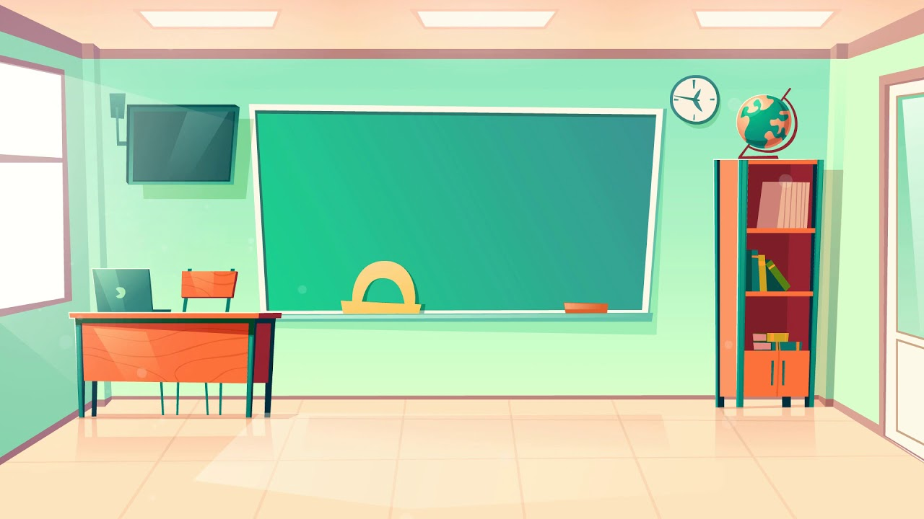



Biết nói trước nhóm, trước lớp về những ước mơ của mình.

Slide 6
1. Chuẩn bị
Ước mơ của em dành cho ai?
Bản thân em
Gia đình, bạn bè
Vật nuôi trong nhà
Em ước mơ điều gì?
Em làm gì để thực hiện ước mơ đó?

Slide 7

2. Chia sẻ với các bạn ước mơ của em.
Lưu ý:
- Sử dụng tranh ảnh minh hoạ để nội dung nói rõ ràng, thuyết phục hơn.
- Dùng cử chỉ và từ ngữ bộc lộ cảm xúc để phần nói hấp dẫn, thu hút hơn.

Slide 8




Ví dụ: Mình có ước mơ dành cho bản thân mình đó là được trở thành một người giáo viên trong tương lai. Mình muốn được đem những kiến thức đến với các em học sinh. Để thực hiện ước mơ đó mình đã luôn cố gắng học tập thật chăm chỉ, nghe lời thầy cô, bố mẹ.

Slide 9
3. Lắng nghe những chia sẻ của bạn
- Chú ý lắng nghe, không ngắt lời bạn.
- Khích lệ bạn khi bạn đã nói xong, đặt câu hỏi nếu còn chưa hiểu rõ (hoặc chưa nghe rõ).
- Ghi lại những ước mơ của bạn mà em thấy thú vị

Slide 10
Vận dụng

Slide 11
Tìm các bài thơ nói về ước mơ

Slide 12
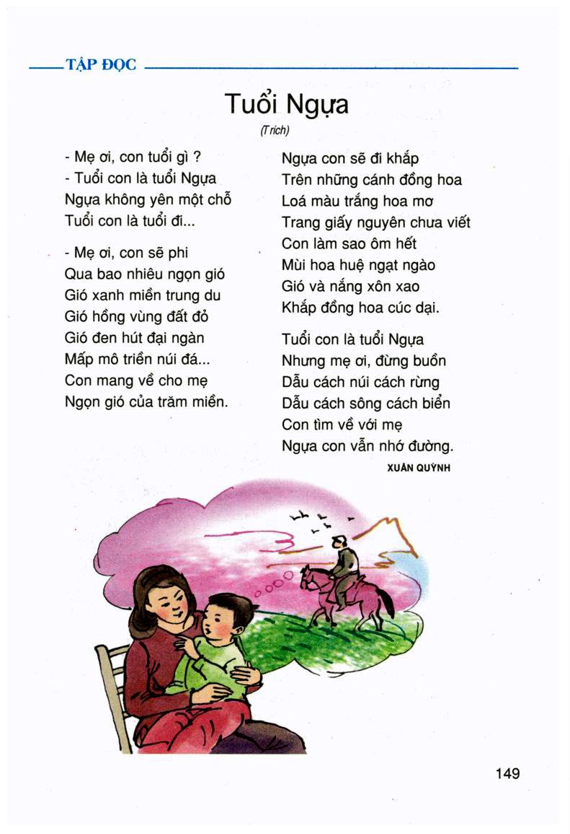

Slide 13
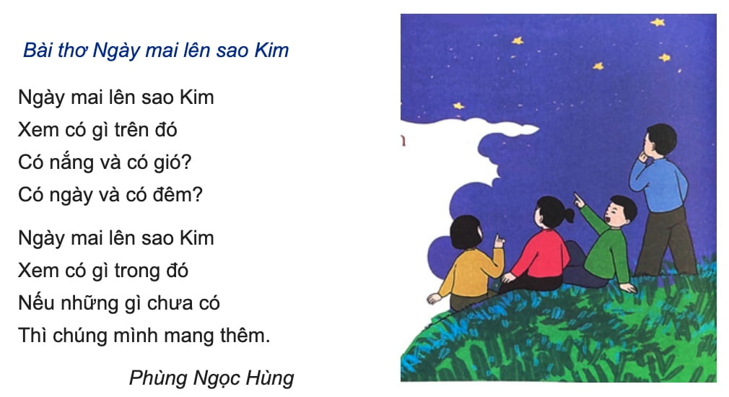

Slide 14


Slide 15


Slide 16


GV ĐIỀN VÀO ĐÂY
GV ĐIỀN VÀO ĐÂY
GV ĐIỀN VÀO ĐÂY
GV ĐIỀN VÀO ĐÂY

Slide 17



